Slide 1
Simulación de un Sistema domótico en Python
ELO330
Integrantes: Profesor:
Tomas Ibaceta Agustin Gonzales
Gustavo silva
Patricio Carrasco

Slide 2



Contexto
Necesidad de registrar datos en la Nube.
Acceder de forma remota a los datos.
Python un lenguaje en auge.

Slide 3
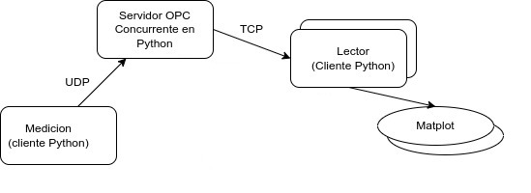
arquitectura de diseño

Slide 4
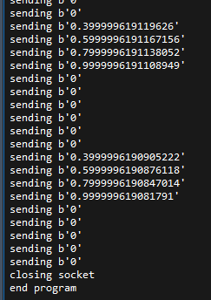
medidor.py
Cliente UDP encargado de generar las mediciones y mandar estos valores al servidor opc.py .
Compilación y ejecución : python3 medidor.py<host><Puerto><delta>

Slide 5
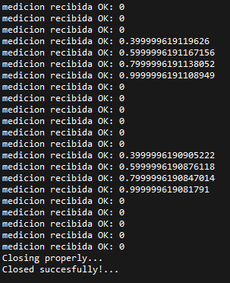
opc.py
Servidor Concurrente capaz de recibir clientes UDP y TCP
Compilación y ejecución : python3 opc.py <Puerto>

Slide 6
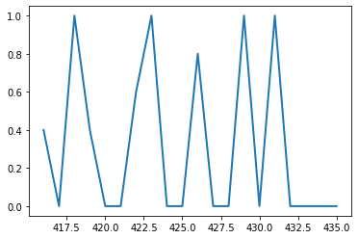
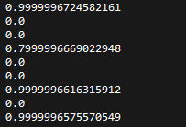
lector.py
Cliente TCP en python que solicita valores de medicion indefinidamente y grafica los últimos 20 valores con Matplotlib.
Compilación y ejecución : python3 lector.py <Host><Puerto><delta>

Slide 7
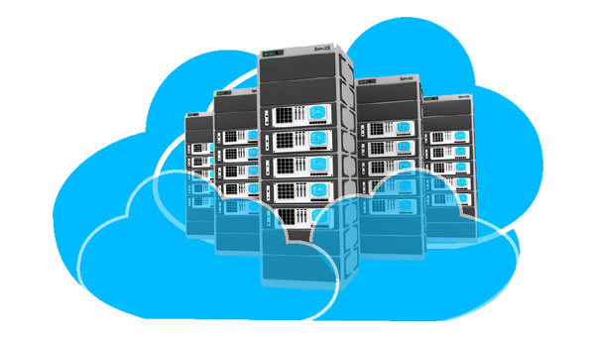
Situaciones problemáticas del programa
Lectores con periodo de Lectura de 1 Segundo.
Graficas no se visualizan como corresponde .

Slide 8

Prueba de Código

